Slide 1

Dzīvnieku īpašnieka pienākumi un dzīvniekveselības apmeklējumi jaunā Dzīvnieku veselības tiesību akta ietvaros
Rīgā, 15.04.2021.

Slide 2

Dzīvnieku veselības tiesību akts
EIROPAS PARLAMENTA UN PADOMES 2016.gada 9.marta REGULA (ES) 2016/429
par pārnēsājamām dzīvnieku slimībām un ar ko groza un atceļ konkrētus aktus dzīvnieku veselības jomā –
“Dzīvnieku veselības tiesību akts”
un
pieņemtas - 10 Deleģētās regulas
pieņemtas - 6 Īstenošanas regulas
projektā - 20 deleģētās un īstenošanas regulas

Slide 4
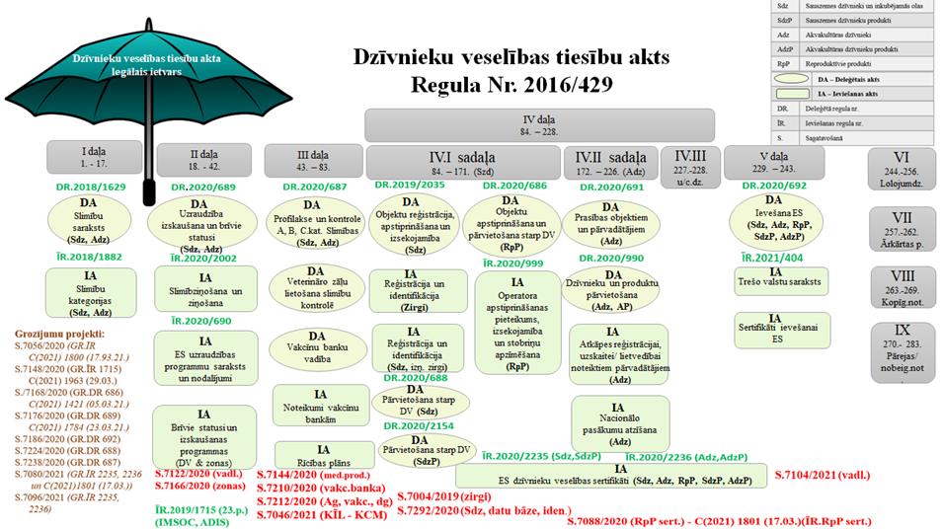

Slide 5
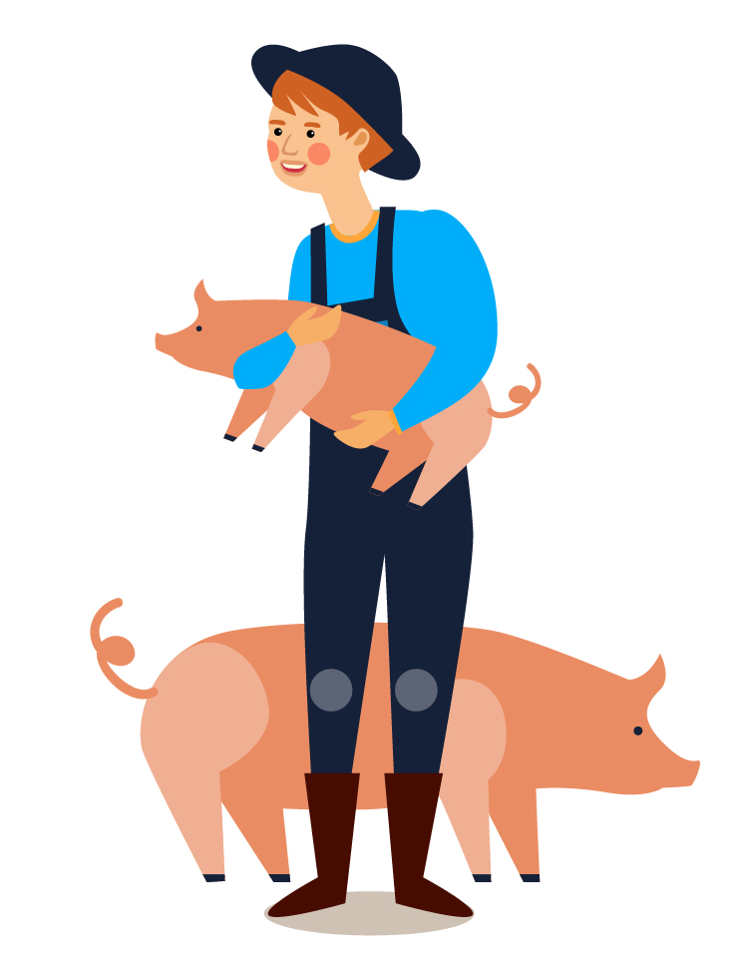
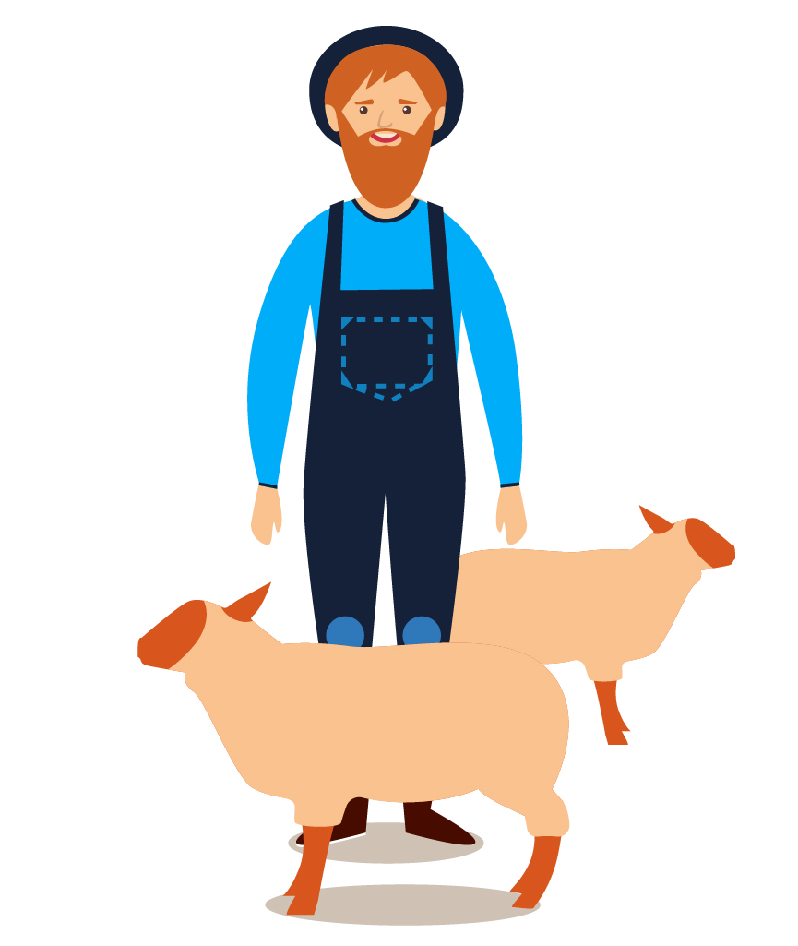
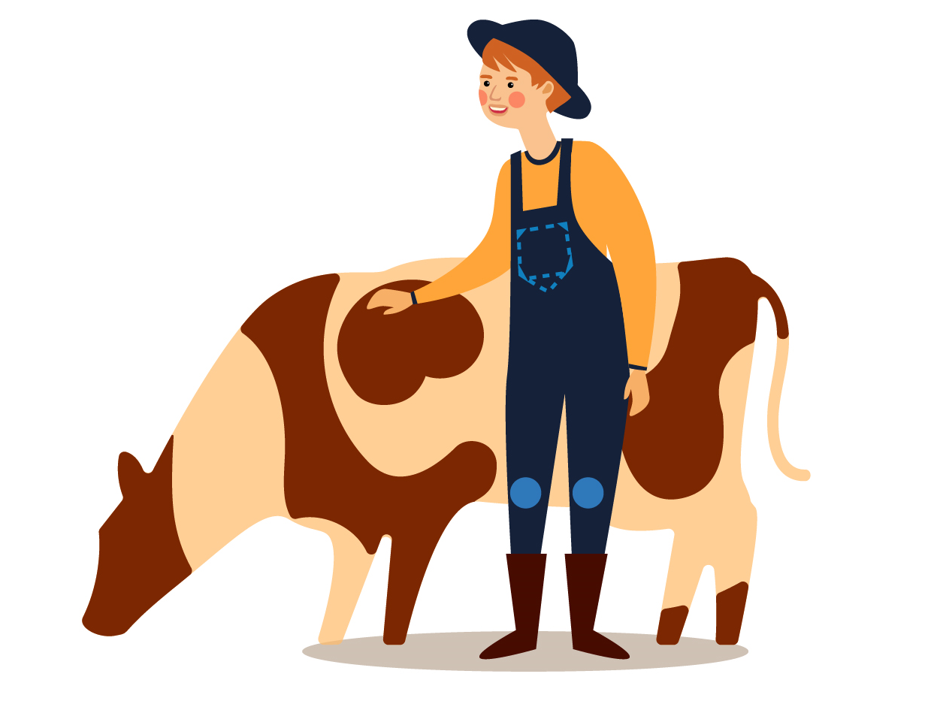
Dzīvnieku veselības tiesību akts
Jauna terminoloģija
Termins «operators» iekļauj dzīvnieku īpašnieku/ turētāju
“operators” ir jebkura fiziska vai juridiska persona, kuras pārziņā ir dzīvnieki vai produkti, tostarp uz ierobežotu laikposmu (bet ne lolojumdzīvnieku turētāji vai veterinārārsti)

Slide 6

OPERATORA PIENĀKUMI
OPERATORS ir atbildīgs par
-
DzVTA 10. pants
dzīvnieku veselību
veterināro zāļu atbildīgu lietošanu
slimību izplatības riska mazināšanu
biodrošību
labu lopkopības praksi

Slide 7

BIODROŠĪBA
Eiropas Komisijai ir dotas pilnvaras izstrādāt īstenošanas aktu, kas harmonizēs biodrošības prasības visā ES teritorijā
DzVTA 10. pants
Operatori vajadzības gadījumā veic pienācīgus biodrošības pasākumus attiecībā uz:
→ turētiem dzīvniekiem un
→ savvaļas dzīvniekiem
Ministru kabineta 2015.gada 9.jūnija noteikumi Nr.291 “Noteikumi par biodrošības pasākumu kopumu dzīvnieku turēšanas vietām”

Slide 8

Piesardzīga un atbildīga zāļu lietošana
“Tik maz, cik iespējams - tik daudz, cik nepieciešams”
- zāles lieto, ja veterinārārsts noteicis
- lieto tikai saskaņā ar lietošanas instrukciju un veterinārārsta norādījumiem
- ievēro noteikto zāļu izdalīšanās periodu
reģistrē zāļu lietošanu dzīvniekiem
novērst antimikrobiālo līdzekļu profilaktisku lietošanu u.c.
PRAKTIZĒJOŠS VETERINĀRĀRSTS ir dzīvnieku īpašnieka labākais sabiedrotais, lai saglabātu veselu un augsti produktīvu dzīvnieku ganāmpulku

Slide 9
LATOHOP projekts
ZEMKOPĪBAS MINISTRIJA
sadarbībā ar VESELĪBAS MINISTRIJU
realizē Eiropas Komisijas Strukturālo reformu tehniskā atbalsta projektu “Vienas veselības” pasākumiem AMR ierobežošanai Latvijā.
Zviedrijas pārstāvji veic apmācību seminārus
Dalībnieki no
VM, SPKC, ZM, PVD, LLU VMF, LLKC, LVB, LOSP

Slide 10

Zināšanas par dzīvnieku veselību
DzVTA 11. pants
OPERATORAM ir zināšanas par
dzīvnieku slimībām, tostarp zoonozēm
biodrošības principiem
dzīvnieku labu lopkopības praksi
mijiedarbību starp dzīvnieku veselību un labturību un cilvēku veselību
rezistenci pret ārstēšanu, anti-
mikrobiliem līdzekļiem, un tās sekām

Slide 11

Nepieciešamo zināšanu saturs un apjoms
Ņemot vērā
DzVTA 11. pants
pārziņā esošās dzīvnieku sugas un kategorijas, to produktus
profesionālās darbības raksturu ar dzīvniekiem, to produktiem
ražošanas veidu
veicamos uzdevumus

Slide 12

Zināšanu iegūšanas veidi
DzVTA 11. pants
OPERATORS zināšanas var iegūt dažādos veidos:
profesionālā pieredzē
lauksaimniecības vai akvakultūras nozaru mācību programmās, kas attiecas uz dzīvnieku veselību
formālā izglītībā
citā pieredzē vai apmācībā, kurā iegūst līdzvērtīgu zināšanu līmeni

Slide 13

Dzīvniekveselības apmeklējumi
Dzīvniekveselības apmeklējumu biežums ir samērīgs ar attiecīgā objekta radīto risku
DzVTA 25. pants
OPERATORI nodrošina veterinārārsta dzīvniekveselības apmeklējumus, tajos gadījumos, kad ir atbilstošs risks, ņemot vērā:
objekta veidu
turēto dzīvnieku sugas un kategorijas
epidemioloģisko situāciju par slimībām pret kurām turētie dzīvnieki ir uzņēmīgi
uzraudzību vai oficiālu kontroli, ko piemēro turētajiem dzīvniekiem un objektiem

Slide 14
Deleģējums EK izstrādāt harmonizētas prasības
DzVTA 25. pants
Eiropas Komisijai ir dotas pilnvaras ar īstenošanas aktiem paredzēt minimālās prasības nosacījumu vienādai piemērošanai attiecībā uz dzīvniekveselības apmeklējumiem

Slide 15
Eiropas Veterinārārstu federācija
(EVF) par dzīvniekveselības apmeklējumiem
EVF pozīcija
- par dzīvniekveselības apmeklējumiem saskaņā ar DzVTA 25.panta nosacījumiem:
Dzīvniekveselības apmeklējumi + uzraudzība =
= papildus vērtība visām ieinteresētajām pusēm

Slide 16
Šī brīža situācija
Dzīvniekveselības apmeklējumi notiek pēc principa «pakalpojuma sniedzējs izpilda klienta vēlmes»
«klients» – dzīvnieka īpašnieks
«pakalpojuma sniedzējs» – praktizējošs veterinārārsts
Dzīvniekveselības apmeklējumiem nav normatīvā regulējuma
Saimniecības, kam ir tiesības iegādāties veterinārās zāles lieltirgotavā:
PVD atļauja
līgums ar veterinārmedicīniskās prakses iestādi vai praktizējošu veterinārārstu
dzīvnieku skaits ganāmpulkā - no150 liellopu vienībām

Slide 17
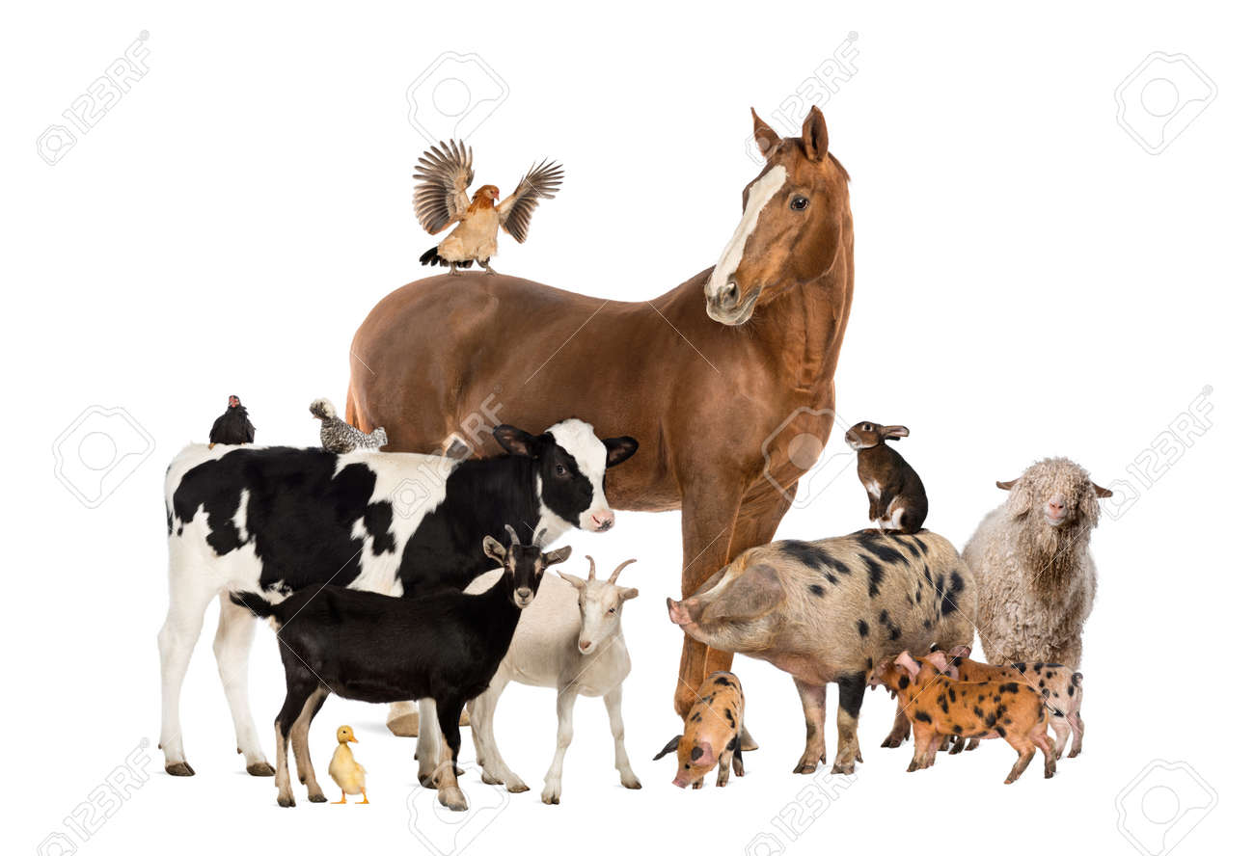
Paldies par uzmanību
un
uz tikšanos!

